Slide 1



Niveau
Mathématiques
Niveau
1AC
Semestre 1 - Période 2
Leçon 6
Équations du premier degré à une seule inconnue
Tâche 6
Résoudre les équations 𝒂𝒙 + 𝒃 = 𝒄 et
𝒂𝒙 + 𝒃 = 𝒄𝒙 + 𝒅 ;𝒂, 𝒃, 𝒄 et 𝒅 des nombres décimaux

Slide 2









Banque des icones utilisées dans les slides
Slide réservé à l’enseignant
Consignes et explications données aux élèves (à dire à haute voix)
L’élève prête l’attention à l’enseignant
L’élève lève la main avant de répondre
L’élève utilise l’ardoise pour répondre
L’élève recopie la correction sur le livret
Pratique autonome
Pratique guidée en binôme

Slide 3

Repérage dans la semaine
Séance 1
Résoudre les équations $x + b = c$en ajoutant ou en retranchant le même nombre
Séance 2
Résoudre les équations $ax = c$en multipliant ou en divisant par le même nombre
Séance 3
Résoudre les équations $x + b = c$et $ax = c$en transposant un nombre
ou en simplifiant par un nombre
Séance 4
Résoudre les équations $ax + b = c$et $ax + b = cx + d ; a, b, c$et $d$ des nombres entiers
Séance 5
Résoudre les équations $ax + b = c$et $ax + b = cx + d$;
$a, b, c$et $d$ des nombres décimaux

Slide 4

Structure de la séance
1
Ouverture de la séance
10 min
2
Modelage
10 min
3
Pratique guidée collective (VdC)
10 min
4
Pratique guidée en binôme
10 min
5
Pratique autonome
12 min
6
Clôture
3 min

Slide 5






Matériel nécessaire
Livret de l’élève
Autre matériel

Slide 6


Une banque des bons et mauvais comportements
Bons comportements
Mauvais comportements
J’oublie
mon ardoise

Slide 7

Contrôler les cahiers
et corriger l'exercice maison
6 min

Slide 8
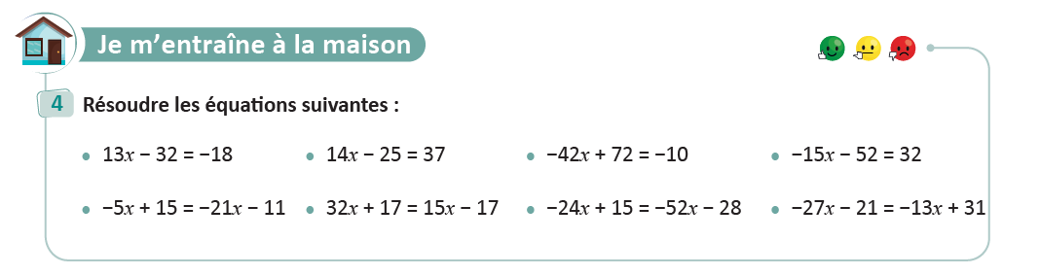
On commence par la correction de l’exercice maison de la séance précédente.
L’enseignant contrôle les réalisations d’un échantillon d’élèves avant de passer à la correction au tableau
Page 92

Slide 9

Activité rituelle
3 min

Slide 10

Lexique
1 min

Slide 11

Notez bien que ces mots en français seront utilisés au cours de cette séance et pendant toute la leçon.
Donnez la traduction de ces termes en arabe.
O
Résoudre
Décimal
virgule

Slide 12



Calculer:
O
Demandez à 5 élèves au hasard. Pas toujours les mêmes. Demandez pourquoi
$$0,1×10=$$
$$10×2,5x=$$
$$10×(1,5x+0,3)=$$

Slide 13

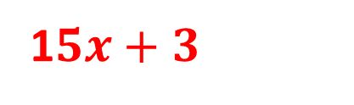



Voici la réponse :
O
L’enseignant affiche et explique la réponse.
$$0,1×10=$$
1
$$10×2,5x=$$
$$25x$$
$$10×(1,5x+0,3)=$$
1$5x+3$

Slide 14


Répondez par vrai ou faux :
O
Demandez à 5 élèves au hasard. Pas toujours les mêmes. Demandez pourquoi
$$−5x=45$$
$$x=45+5$$
Vrai
Faux

Slide 15
Voici la réponse :
O
L’enseignant affiche et explique la réponse.
$$−5x=45$$
$$x=45+5$$
Faux

Slide 16


Répondez par vrai ou faux :
O
Demandez à 5 élèves au hasard. Pas toujours les mêmes. Demandez pourquoi
$$x=\frac{45}{9}$$
$$x−9=45$$
Vrai
Faux

Slide 17


Voici la réponse :
O
L’enseignant affiche et explique la réponse.
$$x=\frac{45}{9}$$
$$x−9=45$$
Faux

Slide 18

Déclaration de l’objectif
de la séance
1 à 2 min

Slide 19



Exprimez vos avis:
O
L’enseignant donne 30s aux élèves pour réfléchir, puis invite deux ou trois d'entre eux à répondre.
Comment peut-on trouver la valeur de 𝑥?

Slide 20
A la fin de cette séance, vous serez capables de :
O
L’enseignant déclare l’objectif.
Résoudre les équations 𝒂𝒙 + 𝒃 = 𝒄 et 𝒂𝒙 + 𝒃 = 𝒄𝒙 + 𝒅 ; 𝒂, 𝒃, 𝒄 et 𝒅 des nombres décimaux

Slide 21
A la fin de cette séance, vous serez capables de
O
Résoudre une équation en appliquant directement les étapes habituelles.
Utiliser une astuce pour transformer l’équation et la rendre plus simple..

Slide 22



Tâche principale
10 min

Slide 23
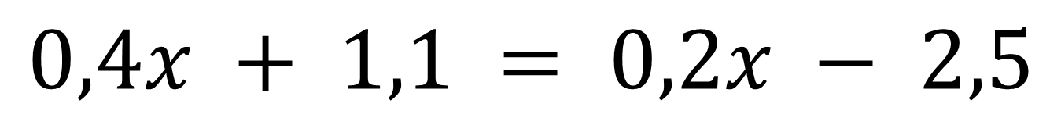
Je vais vous montrer comment résoudre l’équation $0,4x+1,1=0,2x−2,5$ étape par étape:
M
L’enseignant affiche l’équation et attire l’attention des élèves sur le terme contenant x (-5x) et le nombre +12

Slide 24
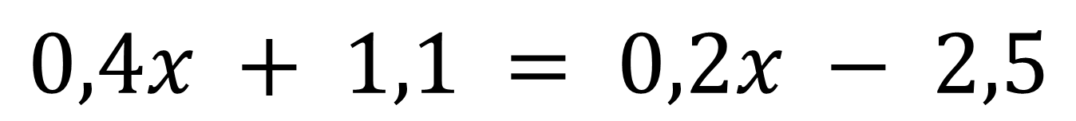
J'observe qu'il y a un terme en 𝑥 de chaque côté de l'égalité. Je vais donc transposer les termes en 𝑥 d'un côté et les nombres de l'autre afin de regrouper les termes semblables dans l'équation :0,4𝑥 + 1,1 = 0,2𝑥 − 2,5.
M
L’enseignant entoure les nombres similaires

Slide 25
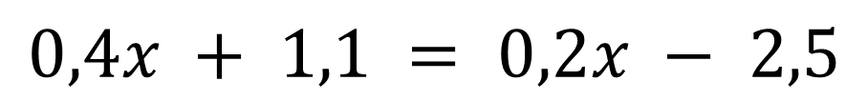
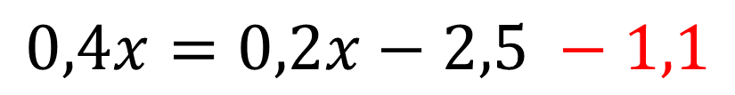
Je commence par transposer +1,1 de l’autre côté en changeant son signe.
M
L’enseignant entoure +1,1 et montre qu’il devient -11 de l’autre côté de l’égalité.
.
Je transpose

Slide 26

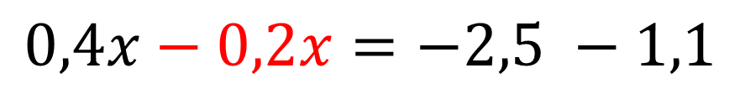
Ensuite, je transpose $0,2x$.
M
L’enseignant entoure 0,2x et montre qu’il devient -0,2x de l’autre côté de l’égalité.
.
Je transpose

Slide 27
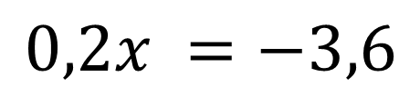
Je calcule maintenant 0,4𝑥-0,2𝑥 = 0,2x et -2,5-1,1=-3,6. L’équation devient donc $0,2x = −3,6$
M
L’enseignant affiche l’équation et explique chaque calcul .
.
Je transpose
Je calcule

Slide 28
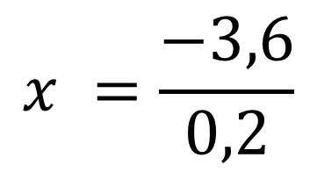
Pour isoler x, je simplifie en divisant les deux côtés par 0,2
M
L’enseignant montre que chaque membre est divisé par -3.
Je transpose
Je calcule
Je simplifie

Slide 29
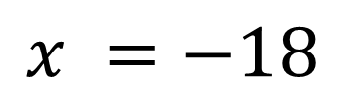
En effectuant le calcul, je trouve que x = -18. C'est la solution de l’équation !
M
L’enseignant affiche le résultat final.
.
Je transpose
Je calcule
Je simplifie
Je calcule

Slide 30
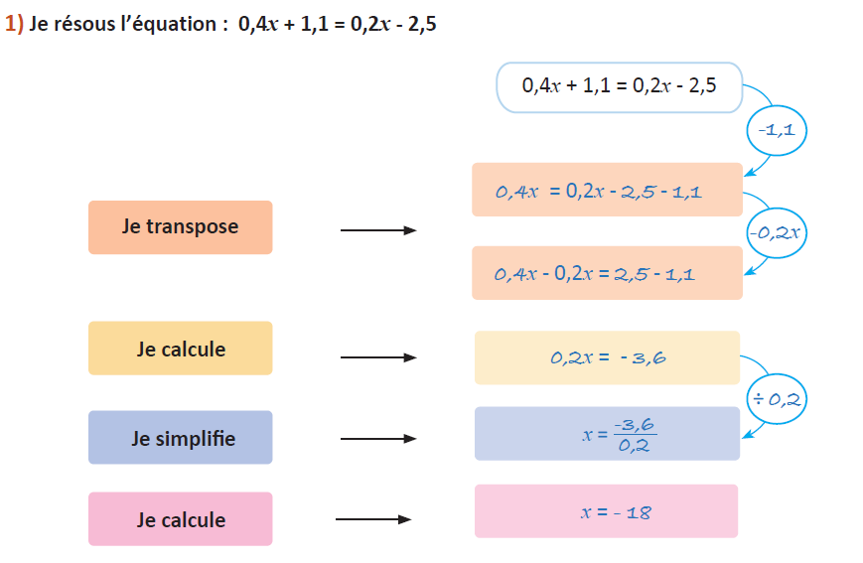
Pour résumer :
M
L’enseignant lit explique la règle

Slide 31





Ordonnez les étapes suivantes dans le bon ordre pour résoudre l’équation:$0,2x−1,3=−0,3x+0,2$.
VdC
L’enseignant laisse un moment de réflexion, puis demande aux élèves de lever leurs ardoises
.
A
$$x=\frac{1,5}{0,5}$$
B
$$x=3$$
C
$$0,2x−1,3=−0,3x+0,2$$
D
$$0,5x=1,5$$
E
$$0,2x+0,3x=0,2+1,3$$

Slide 32




Voici les bonnes réponses.
VdC
L'enseignant justifie.
C
$$0,2x−1,3=−0,3x+0,2$$
E
$$0,2x+0,3x=0,2+1,3$$
D
$$0,5x=1,5$$
A
$$x=\frac{1,5}{0,5}$$
B
$$x=3$$

Slide 33


Compléter pour résoudre l’équation :$−1,2x+2,3=1,3x−1,20$
VdC
L’enseignant laisse un moment de réflexion, puis demande aux élèves de lever leurs ardoises
.
$$−1,2x+2,3=1,3x−1,20,2$$
$$−1,2x…….=−1,2……….0,2$$
$$…..x= ………$$
$$x=\frac{……}{……}$$
$$x= \frac{…….}{……}$$

Slide 34










Voici la bonne réponse:
VdC
L’enseignant explique chaque étape
$$−1,2x+2,3=1,3x−1,20,2$$
$$−1,2x…….=−1,2……….0,2$$
$$−1,3x$$
$$−2,3$$
$$…..x= ………$$
$$−2,5$$
$$−3,5$$
$$x=\frac{……}{……}$$
$$−3,5$$
$$−2,5$$
$$x= \frac{…….}{……}$$
$$7$$
$$5$$

Slide 35
Je vais vous montrer une astuce pour éviter les nombres décimaux lors de la résolution de cette équation.
M
L’enseignant affiche l’équation et souligne les termes contenant x et les nombres
.
.

Slide 36
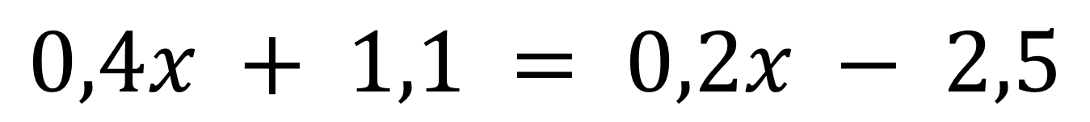
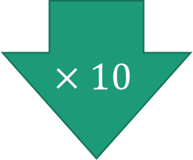



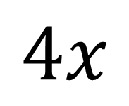

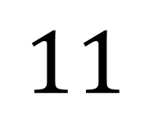

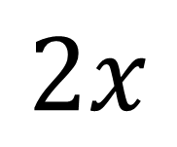

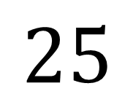
Je multiplie toute l’équation par 10 pour transformer les nombres décimaux en nombres entiers. Regardez!
M
L’enseignant montre la multiplication par 10 sur chaque terme.

Slide 37
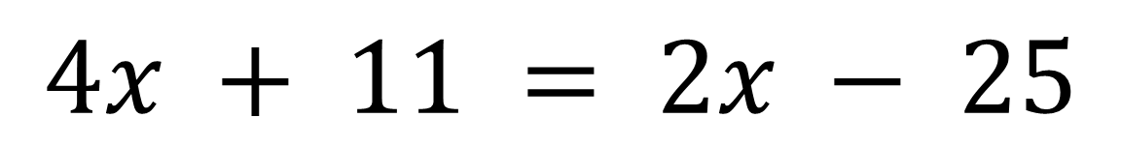
J'observe qu'il y a un terme en 𝑥 de chaque côté de l'égalité. Je vais donc transposer les termes en 𝑥 d'un côté et les nombres de l'autre afin de regrouper les termes similaires dans l'équation :4𝑥 + 11 = 2𝑥 − 25.
M
L’enseignant entoure les nombres similaires .

Slide 38
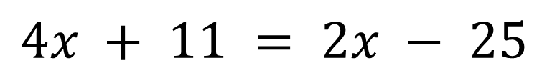
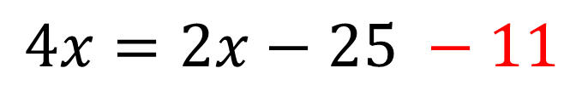
Je commence par transposer +11 de l’autre côté en changeant son signe. .
M
L’enseignant entoure +1,1 et montre qu’il devient -11 de l’autre côté de l’égalité
Je transpose

Slide 39
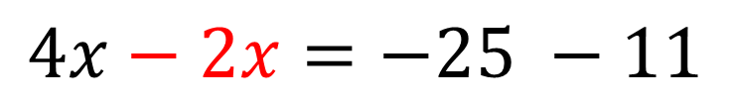
Ensuite, je transpose $−2x.$
M
L’enseignant entoure -2x et montre qu’il devient -+2x de l’autre côté de l’égalité.
.
Je transpose

Slide 40
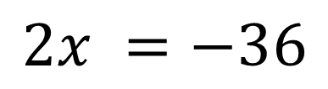
Je calcule maintenant $4x−2x = 2x et −25−11=−36$. L’équation devient donc $2x = −36$
M
L’enseignant affiche l’équation et explique chaque calcul.
Je transpose
Je calcule

Slide 41
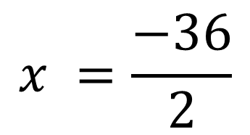
Pour isoler x, je simplifie en divisant les deux côtés par 2.
M
L’enseignant montre que chaque membre est divisé par -3.
.
Je transpose
Je calcule
Je simplifie

Slide 42
En effectuant le calcul, je trouve que x = -18. C'est la solution de l’équation !
M
L’enseignant affiche le résultat final.
Je transpose
Je calcule
Je simplifie
Je calcule

Slide 43
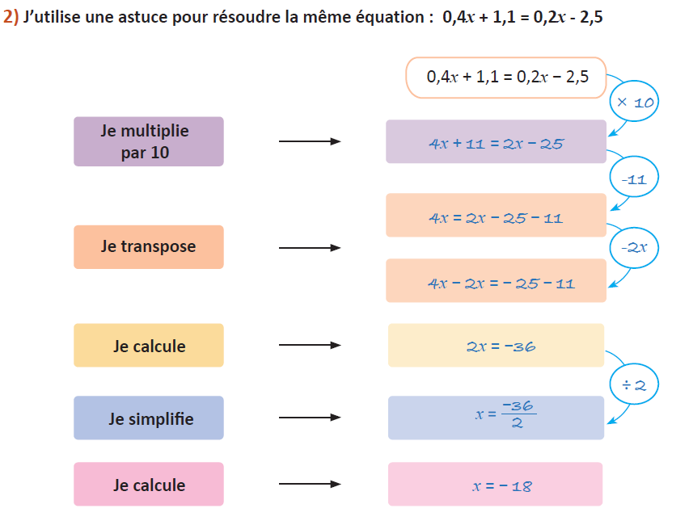
Pour résumer .
M
L’enseignant lit explique la règle.

Slide 44




Ordonnez les étapes suivantes dans le bon ordre pour résoudre l’équation:$0,2x−1,3=−0,3x+0,2$.
VdC
L’enseignant laisse un moment de réflexion, puis demande aux élèves de lever leurs ardoises
.
A
$$x=\frac{15}{5}$$
B
$$x=3$$
C
$$0,2x−1,3=−0,3x+0,2$$
D
$$5x=15$$
E
$$2x+3x=2+13$$
F
$$2x−13=−3x+2$$

Slide 45



Voici les bonnes réponses:
VdC
L'enseignant justifie.
C
$$0,2x−1,3=−0,3x+0,2$$
F
$$2x−13=−3x+2$$
E
$$2x+3x=2+13$$
D
$$5x=15$$
A
$$x=\frac{15}{5}$$
B
$$x=3$$

Slide 46


Compléter pour résoudre l’équation:
VdC
L’enseignant laisse un moment de réflexion, puis demande aux élèves de lever leurs ardoises
.
$$−1,2x+2,3=1,3x−1,20$$
$$−12x+…=…x−12$$
$$−12x…….=−12……….$$
$$…..x= ………$$
$$x=\frac{……}{……}$$
$$x= \frac{…….}{……}$$

Slide 47









Voici les bonnes réponses:
VdC
L’enseignant explique chaque étape
$$−1,2x+2,3=1,3x−1,20$$
$$−12x+…=…x−12$$
$$23$$
$$13$$
$$−12x…….=−12……….0,2$$
$$−13x$$
$$−23$$
$$…..x= ………$$
$$−25$$
$$−35$$
$$x=\frac{……}{……}$$
$$−35$$
$$−25$$
$$x= \frac{…….}{……}$$
$$7$$
$$5$$

Slide 48
Pratique guidée en binôme
10 min

Slide 49

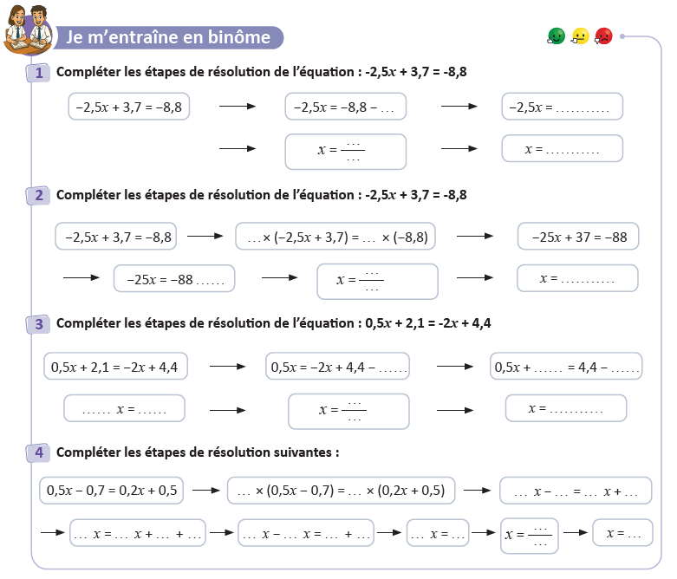
Travaillez individuellement puis discutez en binômes vos réponses.
L'enseignant accorde 2 min au travail individuel puis une minute à la discussion. Il circule pour contrôler et donner des indications en cas de besoin.
Page 94

Slide 50
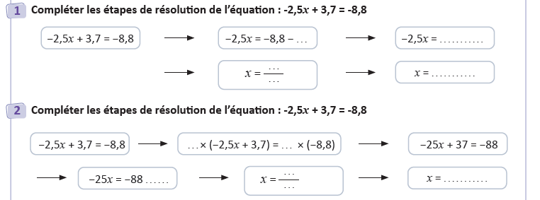
Prenez la correction sur vos livrets.
L’enseignant explique la réponse et donne 30s aux élèves pour recopier la correction sur les livrets.
3,7
-12,5
-12,5
5
-2,5
10
10
125
5
-37
25

Slide 51
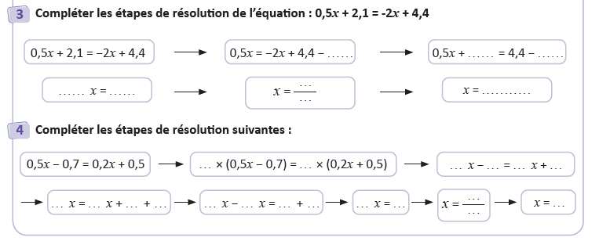
Prenez la correction sur vos livrets.
L’enseignant explique la réponse et donne 30s aux élèves pour recopier la correction sur les livrets.
2,1
2x
2,1
2,3
0,92
2,5
2,3
2,5
10
10
5
7
2
5
12
5
2
5
7
5
2
5
7
3
12
4
3

Slide 52
Pratique autonome :
Travail individuel et défi
12 min

Slide 53
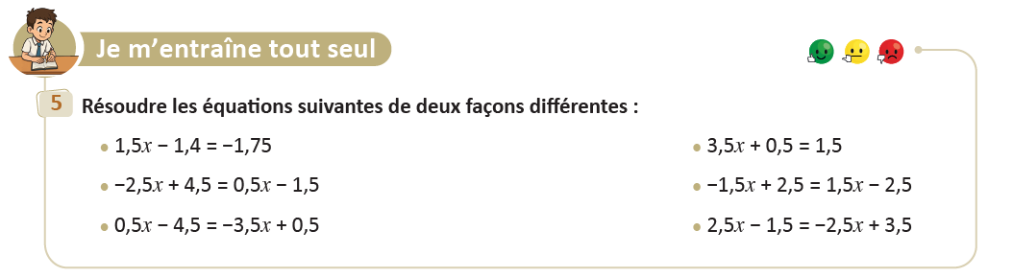
Prenez vos livrets et vos crayons, puis répondez individuellement aux exercices. Vous avez 10 min.
PA
L’enseignant vérifie les productions des élèves, donne une aide individuelle en cas de besoin et oriente les élèves ayant terminé vers le défi.
Page 94

Slide 54

Le temps est terminé. Voyons ensemble la solution des exercices.
PA
L’enseignant accorde 5 min pour donner l’occasion aux élèves de présenter leurs productions et corrige au tableau.
Temps Écoulé

Slide 55

Clôture
3 min

Slide 56
Dans cette séance nous avons appris :
C
L’enseignant invite les élèves à rappeler ce qu’ils ont appris, puis présente une synthèse de la séance.

Slide 57
Dans cette séance nous avons appris :
C
L’enseignant invite les élèves à rappeler ce qu’ils ont appris, puis présente une synthèse de la séance.

Slide 58
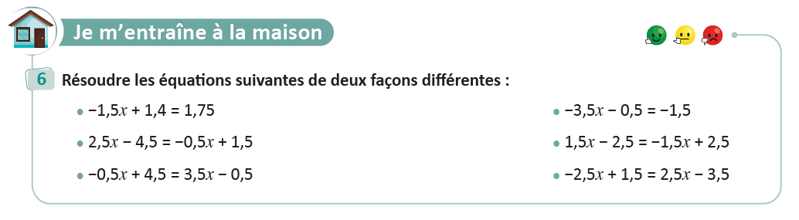
Exercice à préparer à la maison pour la prochaine séance
C
L’enseignant incite les élèves à faire l’exercice à la maison, puis clôt la séance..
Page 94

Slide 59

Fin de la séance

